Slide 1
Flutter Desktop
O Futuro do Desenvolvimento

Slide 2
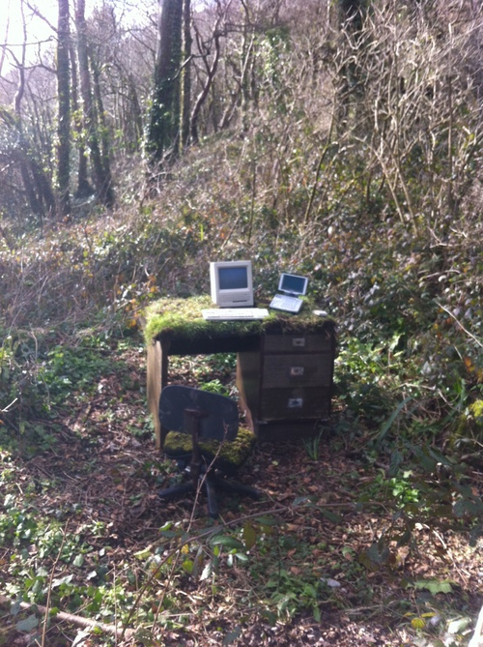
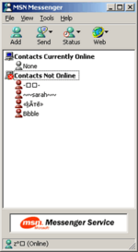

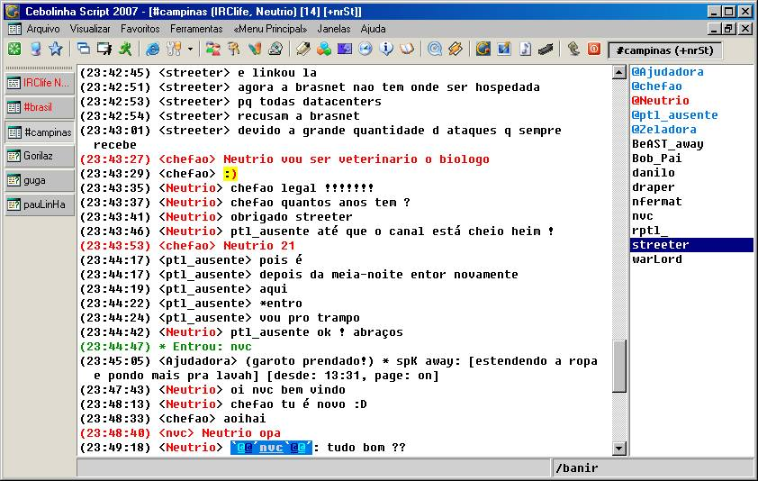
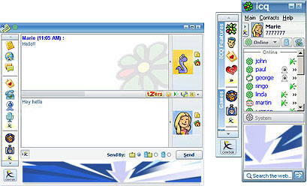


Notes:
Quando comecei era tudo mato!!

Slide 3
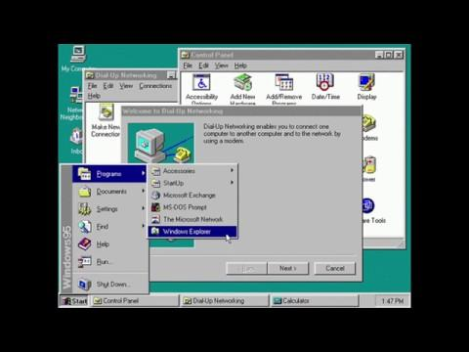
Evolução do Desktop

Slide 4
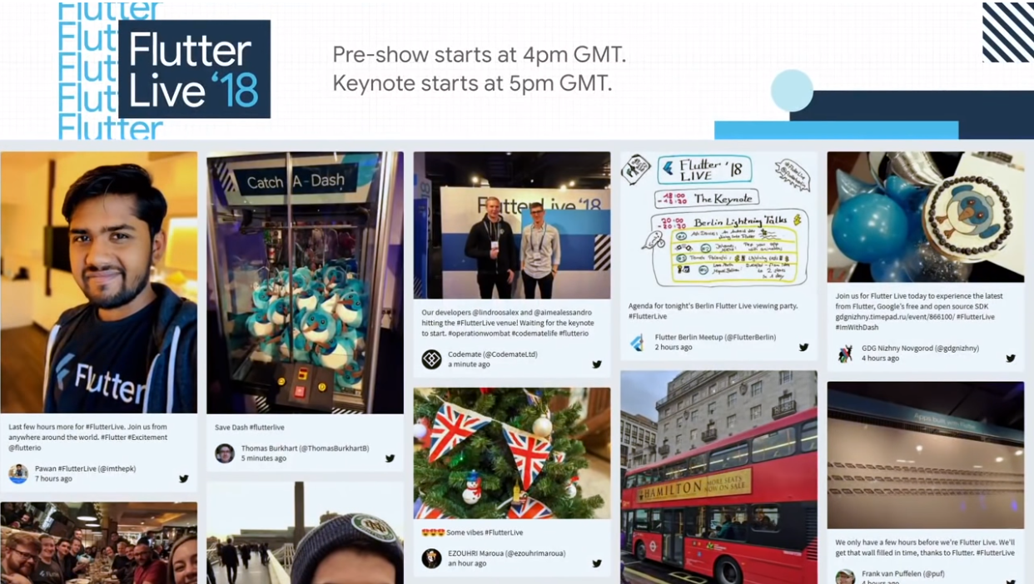
Finalmente Flutter

Slide 5
Finalmente Flutter

Slide 6

Comunidade Flutterando

Slide 7
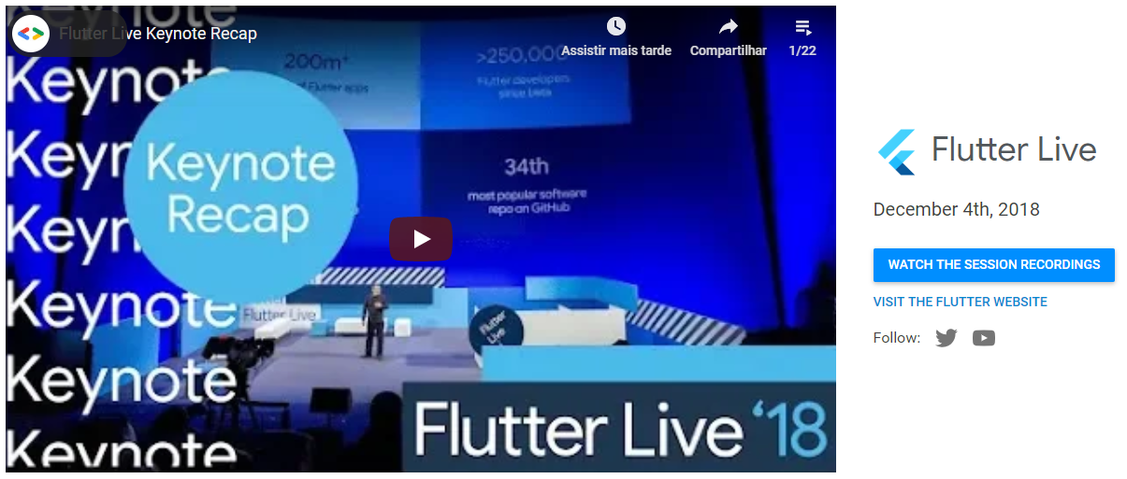
Lançamento do Flutter 1.0

Slide 8

Flutter Engine
O que é?
Notes:
O Flutter Engine é uma “portable runtime” para hospedar aplicativos Flutter. Ele implementa as principais bibliotecas do Flutter, incluindo animação e gráficos, E / S de arquivos e redes, suporte a acessibilidade, arquitetura de plug-ins e um tempo de execução de Dart e compilar o conjunto de ferramentas. A maioria dos desenvolvedores irá interagir com o Flutter através do Flutter Framework, que fornece uma estrutura moderna e reativa, além de um rico conjunto de widgets de plataforma, layout e fundação

Slide 9
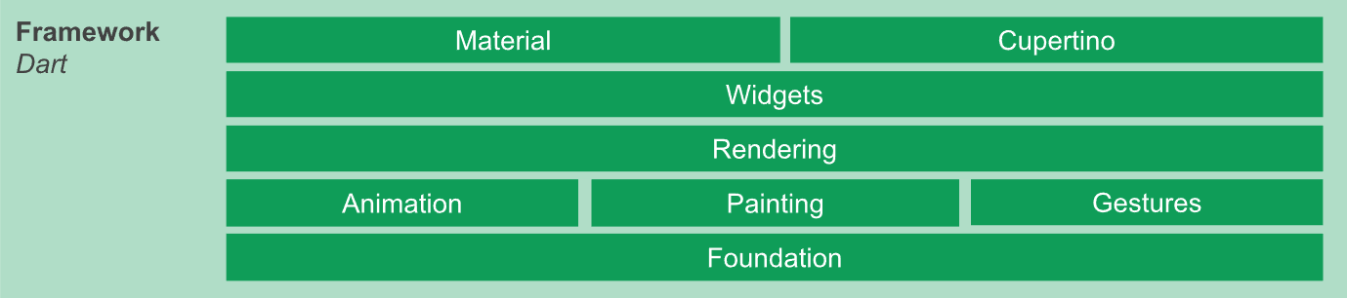
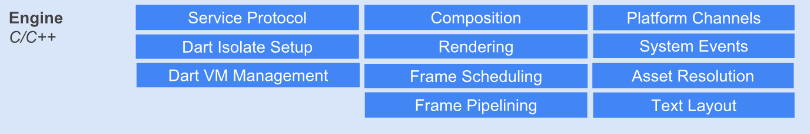
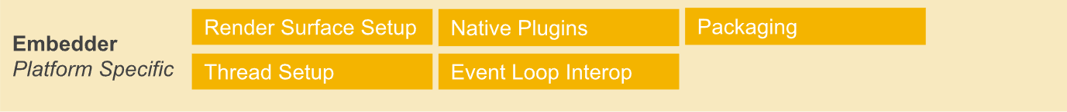
Flutter Engine

Slide 10
Flutter Engine

Slide 11
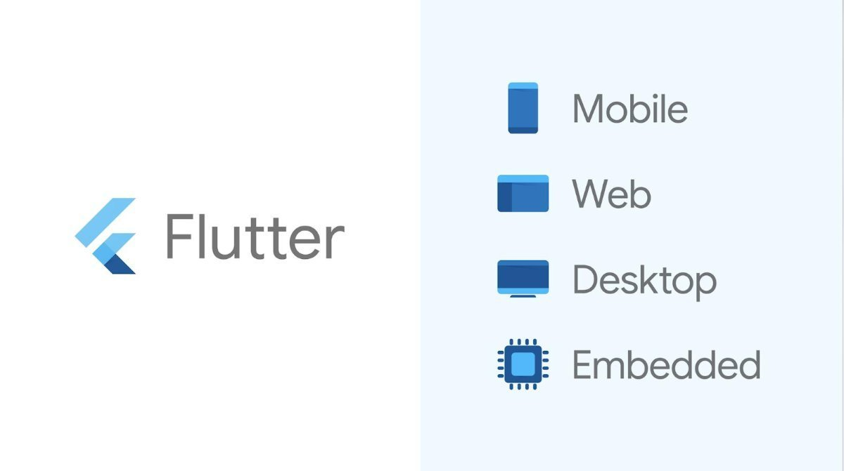
Flutter Desktop Preview

Slide 12
Flutter Desktop Preview

Slide 13
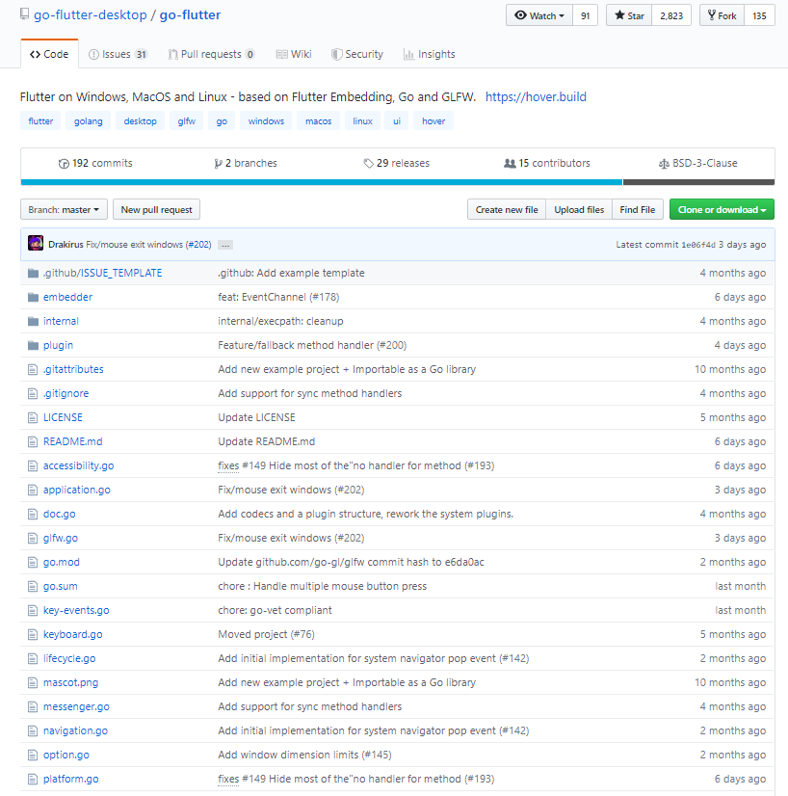
Go-Flutter

Slide 14
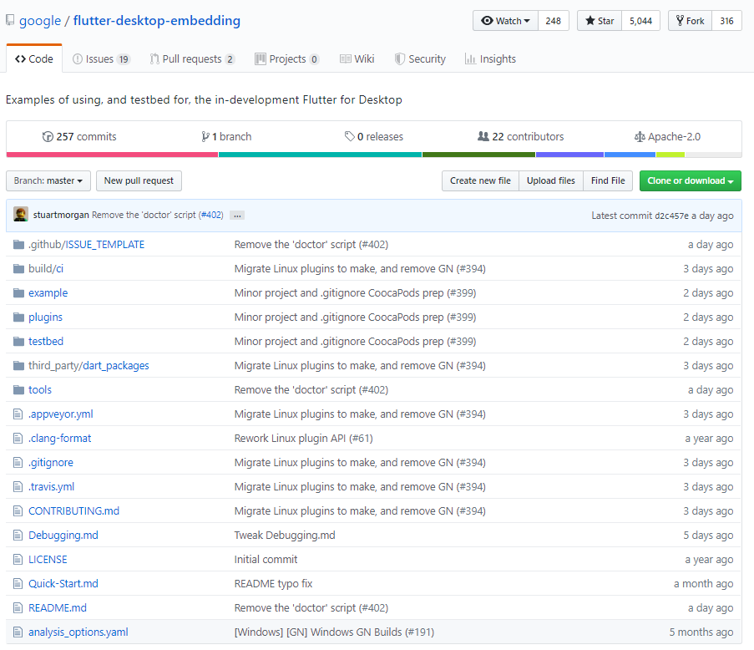
Flutter Desktop Embedding - C++

Slide 15
Flutter Desktop Embedding - C++

Slide 16
Flutter Desktop - Instalação
Git: $git clone https://github.com/google/flutter-desktop-embedding

Slide 17
Flutter Desktop - Instalação
Git: $git clone https://github.com/google/flutter-desktop-embedding
Ninja-Build

Slide 18
Flutter Desktop - Instalação
Git: $git clone https://github.com/google/flutter-desktop-embedding
Ninja-Build
GN

Slide 19
Flutter Desktop - Instalação
Git: $git clone https://github.com/google/flutter-desktop-embedding
Ninja-Build
GN
Visual Studio 2017: “ Desktop development with C++” instalado

Slide 20
Flutter Desktop - Instalação
Git: $git clone https://github.com/google/flutter-desktop-embedding
Ninja-Build
GN
Visual Studio 2017: “ Desktop development with C++” instalado
Flutter SDK: Channel “Master” Atualizado

Slide 21
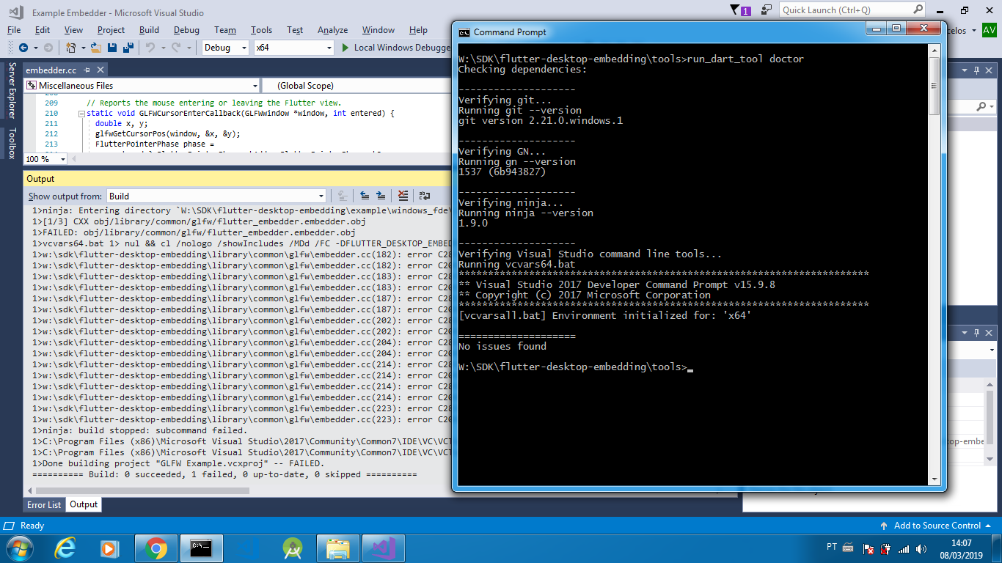
Flutter Desktop - Instalação
Failed

Slide 22
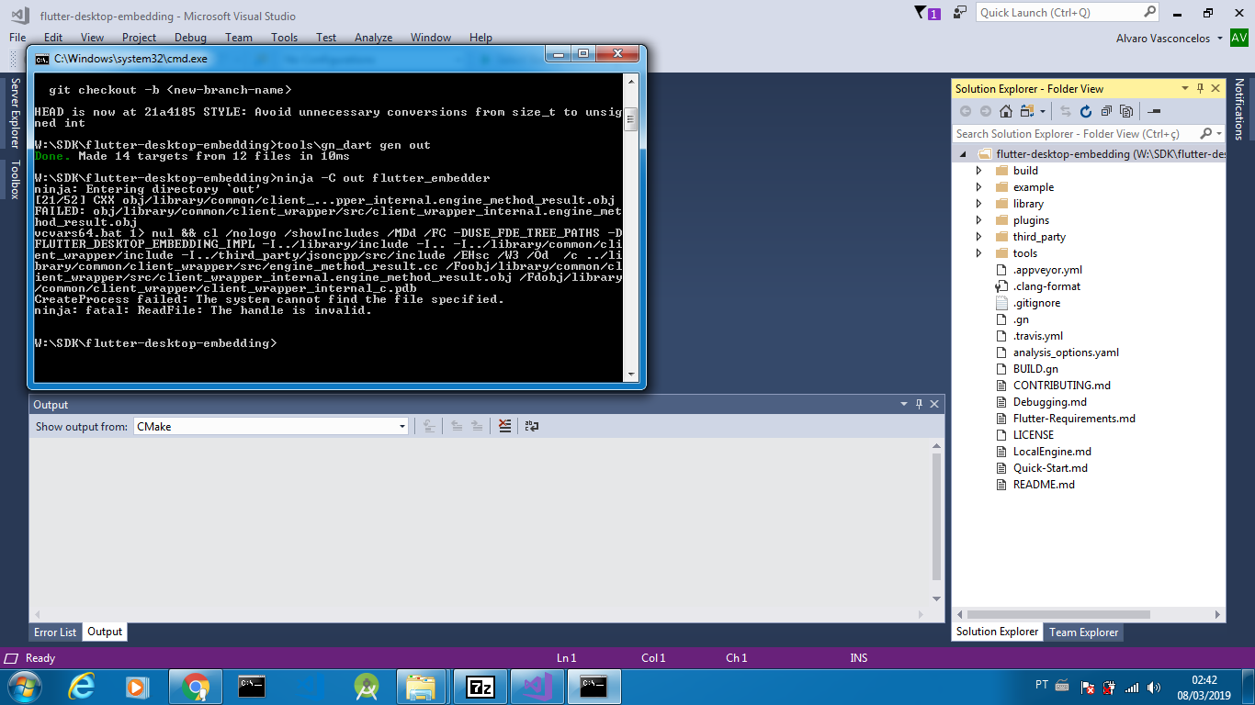
Flutter Desktop - Instalação
Failed

Slide 23
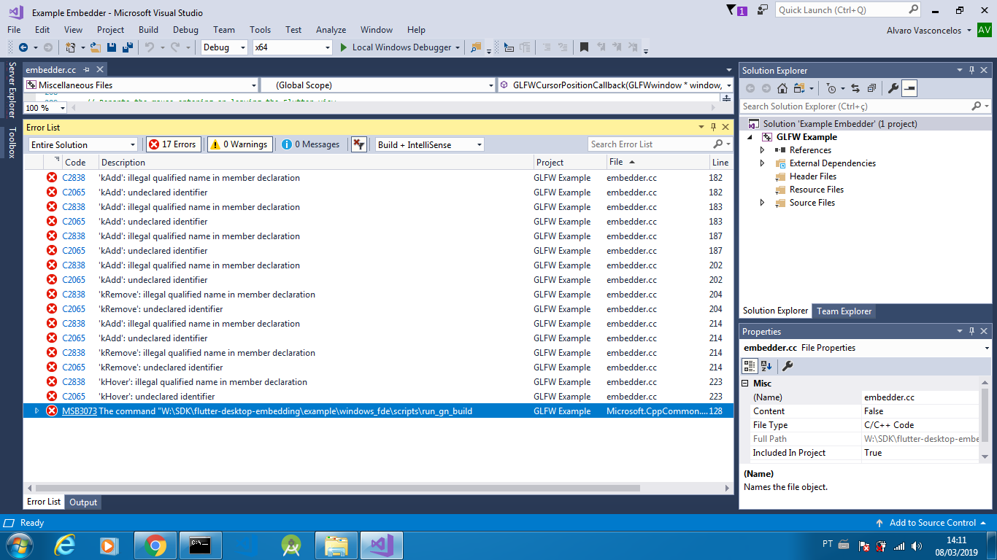
Flutter Desktop - Instalação
Failed

Slide 24

Flutter Desktop - Instalação
Failed
Failed
Failed
Failed
Failed
Failed
Failed
Failed
Failed
Failed

Slide 25

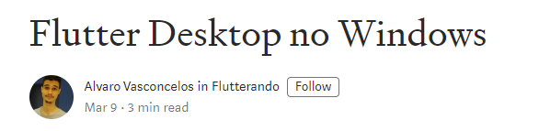
Flutter Desktop - Instalação

Slide 26
Flutter Desktop V2?
Finalmente uma nova versão saiu.. E muita coisa mudou.

Slide 27
Desktop V2
Git: $git clone https://github.com/google/flutter-desktop-embedding
Ninja-Build
GN
Visual Studio 2017: “ Desktop development with C++” instalado
Flutter SDK: Channel “Master” Atualizado
Variavel de Ambiente: ENABLE_FLUTTER_DESKTOP = True

Slide 28
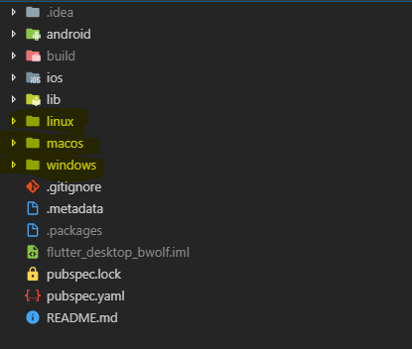
Desktop V2

Slide 29
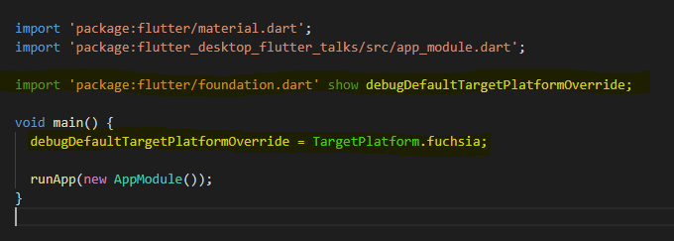
Desktop V2

Slide 30
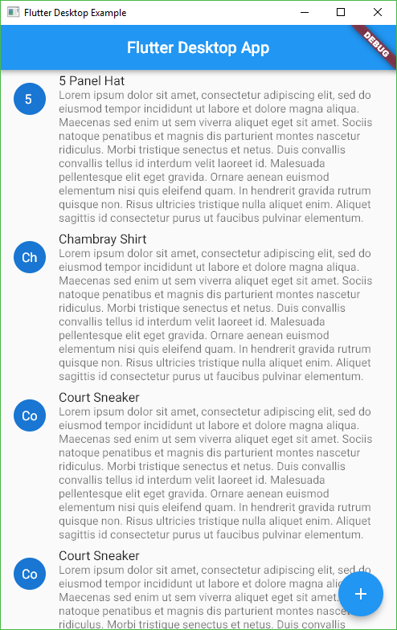
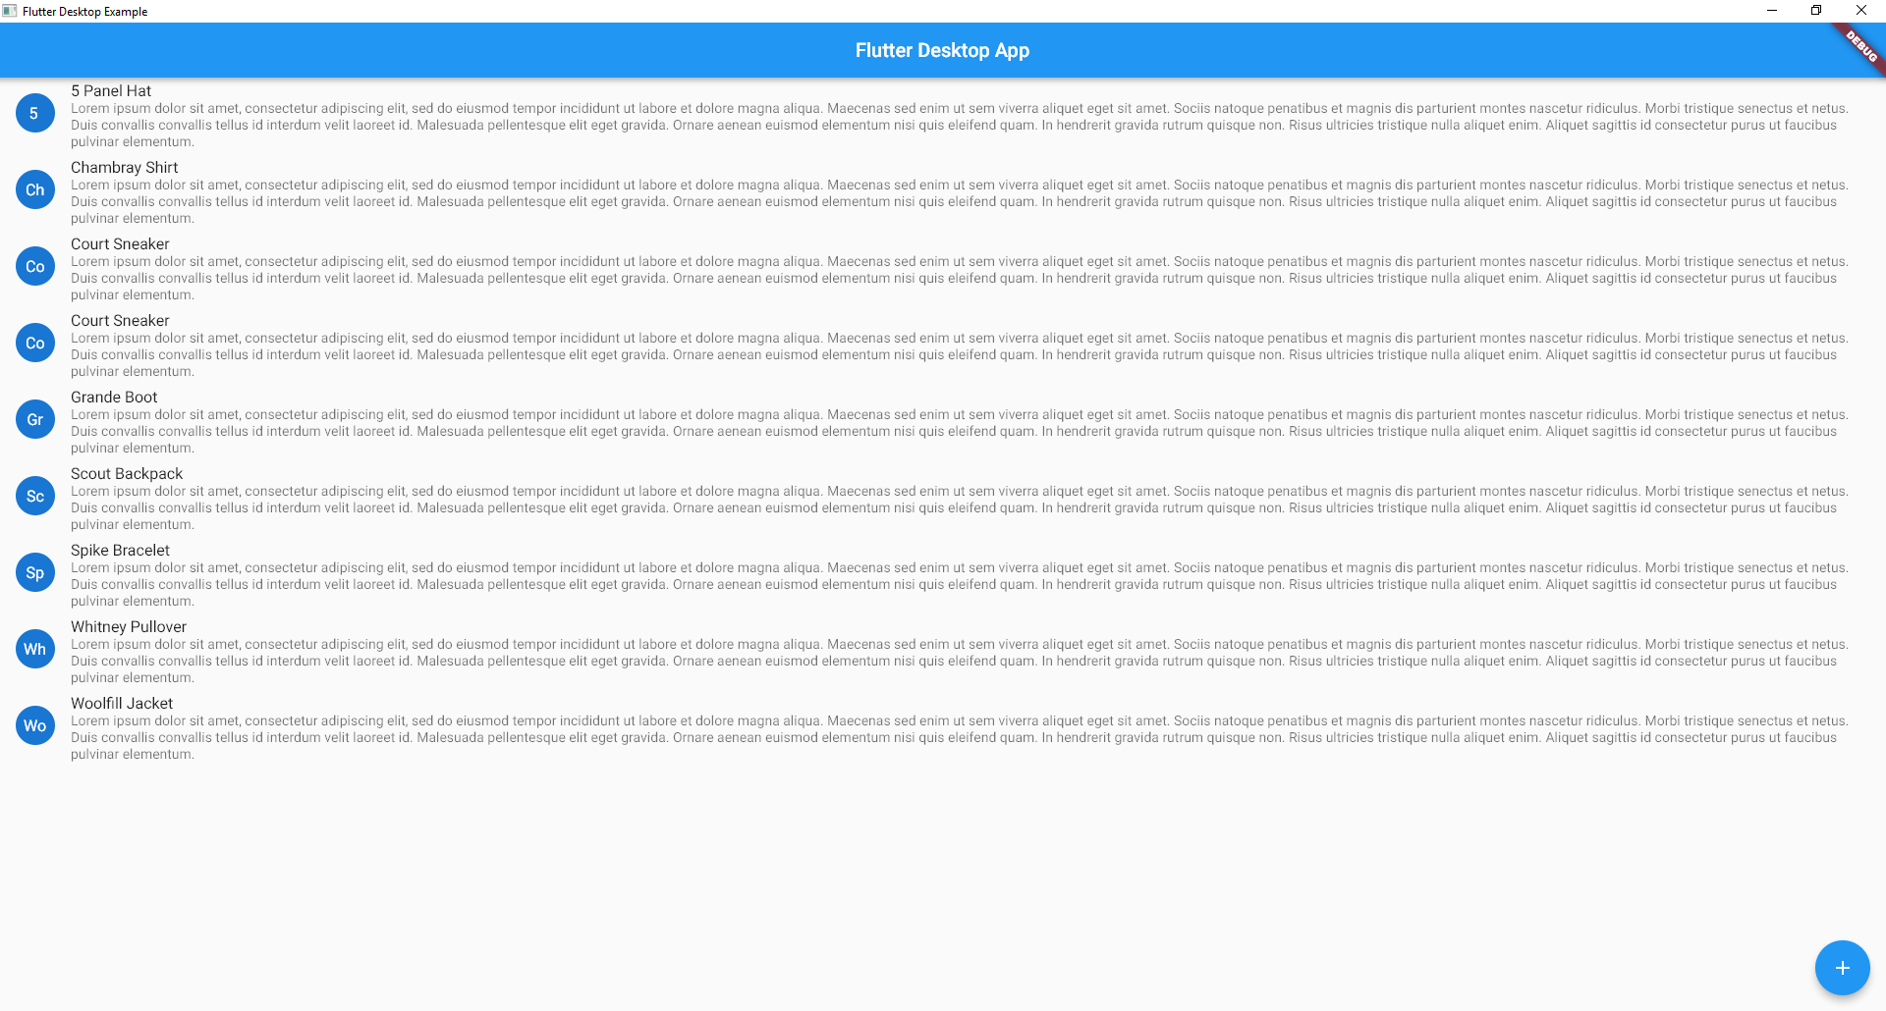
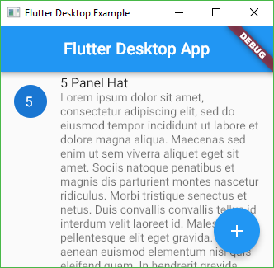
Desktop V2

Slide 31


Slide 32
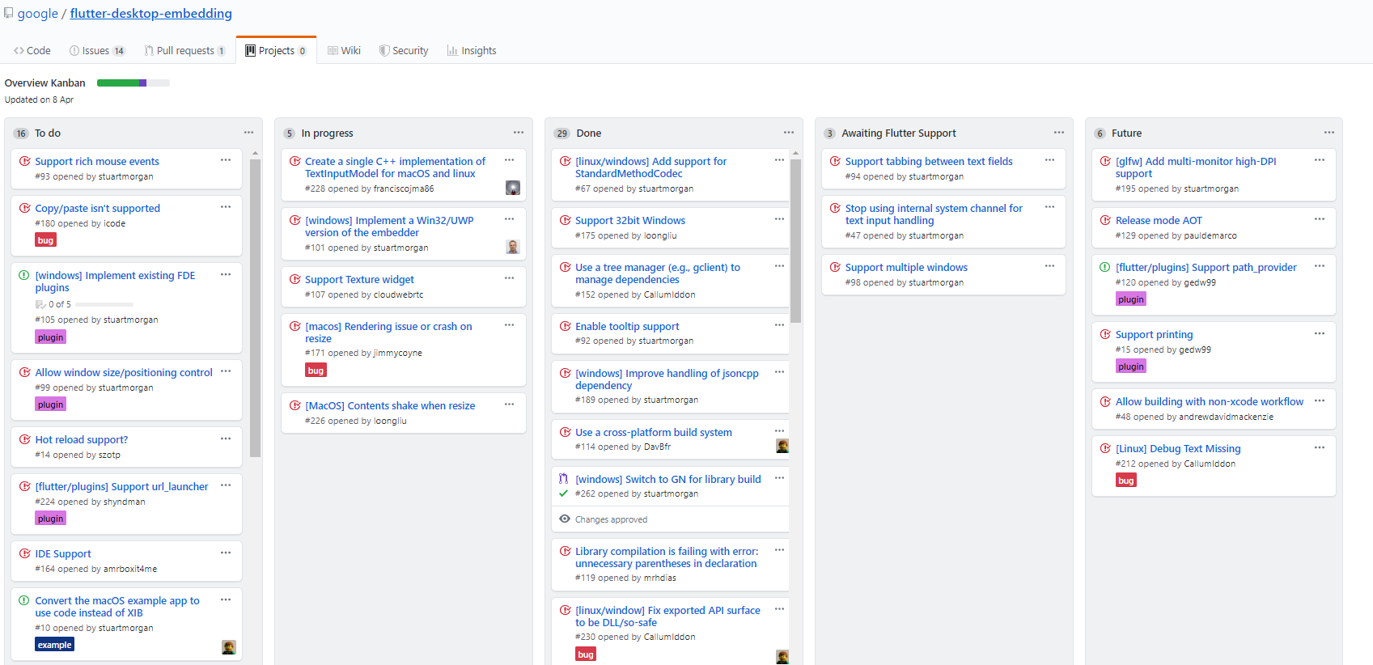
Esperança no fim do túnel

Slide 33
Vale a pena?
Porque eu deveria usar o Flutter Desktop se eu meu app não vai rodar no Desktop?

Slide 34
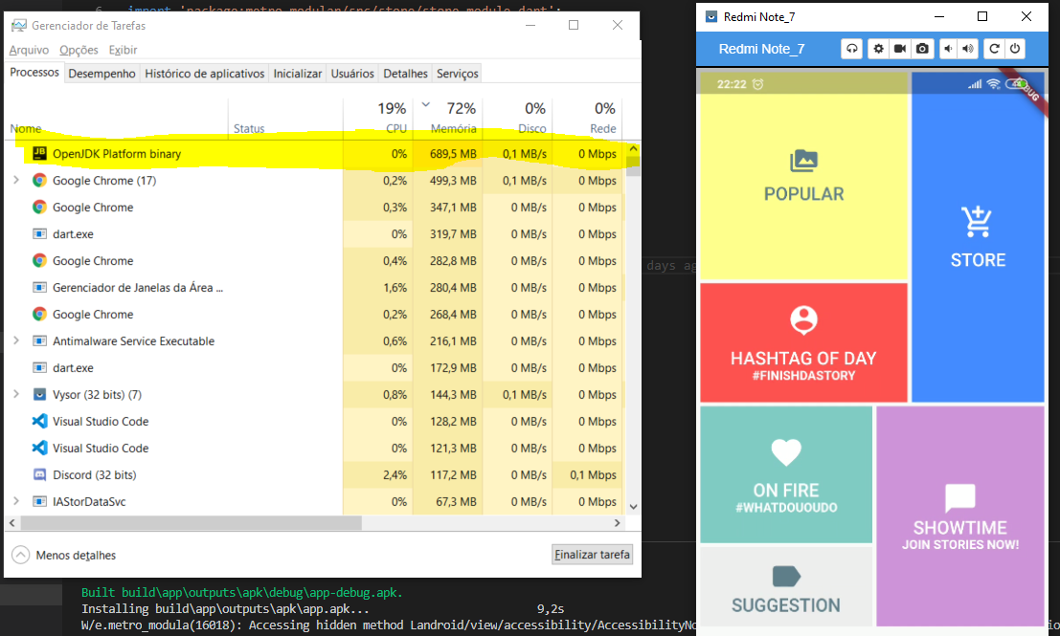
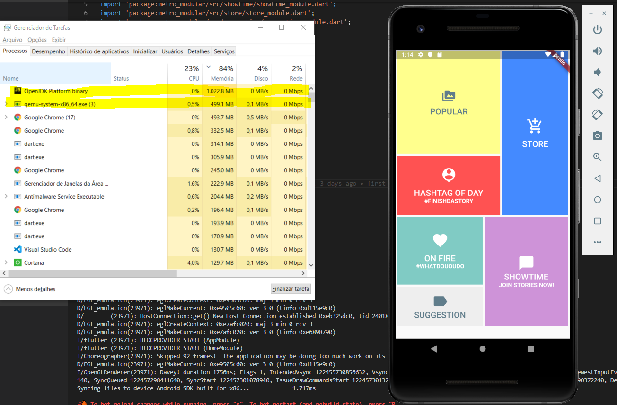
Leveza
689MB
1500MB

Slide 35
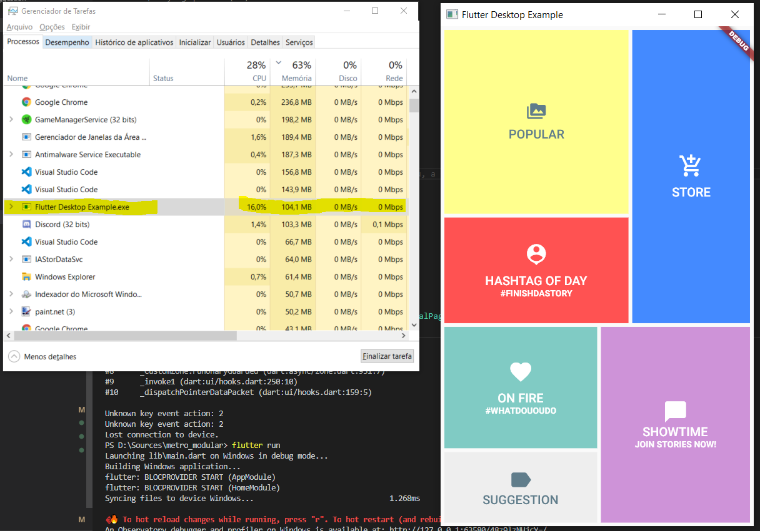
Ótima opção comparada ao Emulador do Android, muito mais LEVE
100MB

Slide 36
Flutter Desktop
E não vai fica estranho rodar Flutter no Desktop?

Slide 37
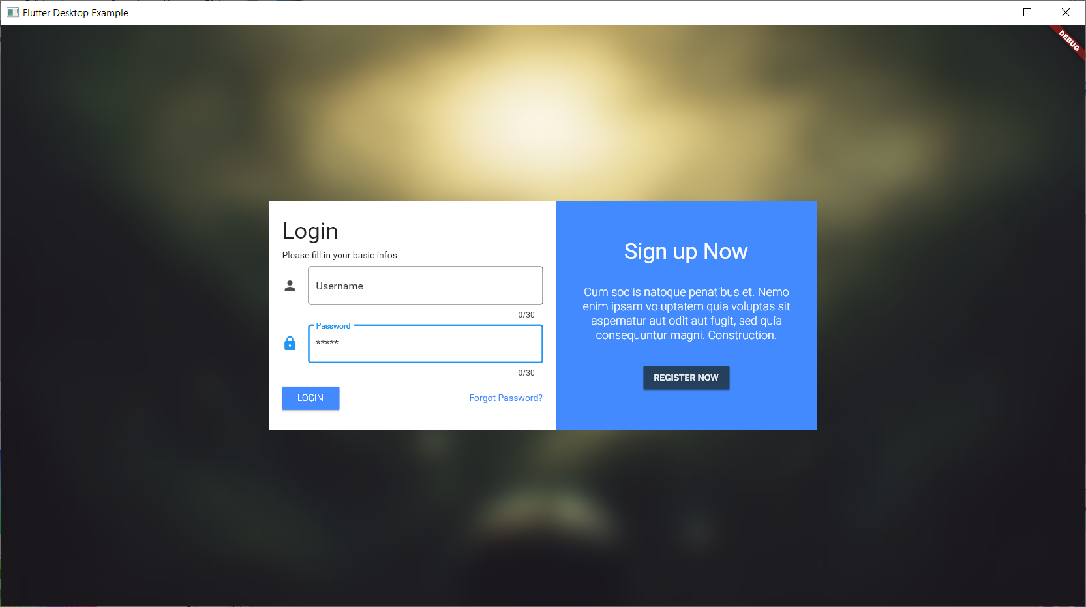
Flutter Desktop Login

Slide 38
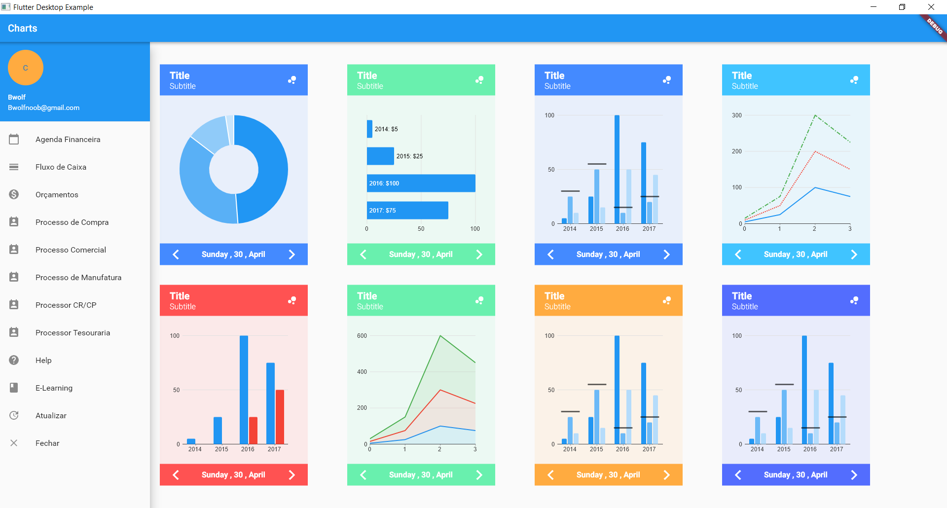
Gráficos

Slide 39
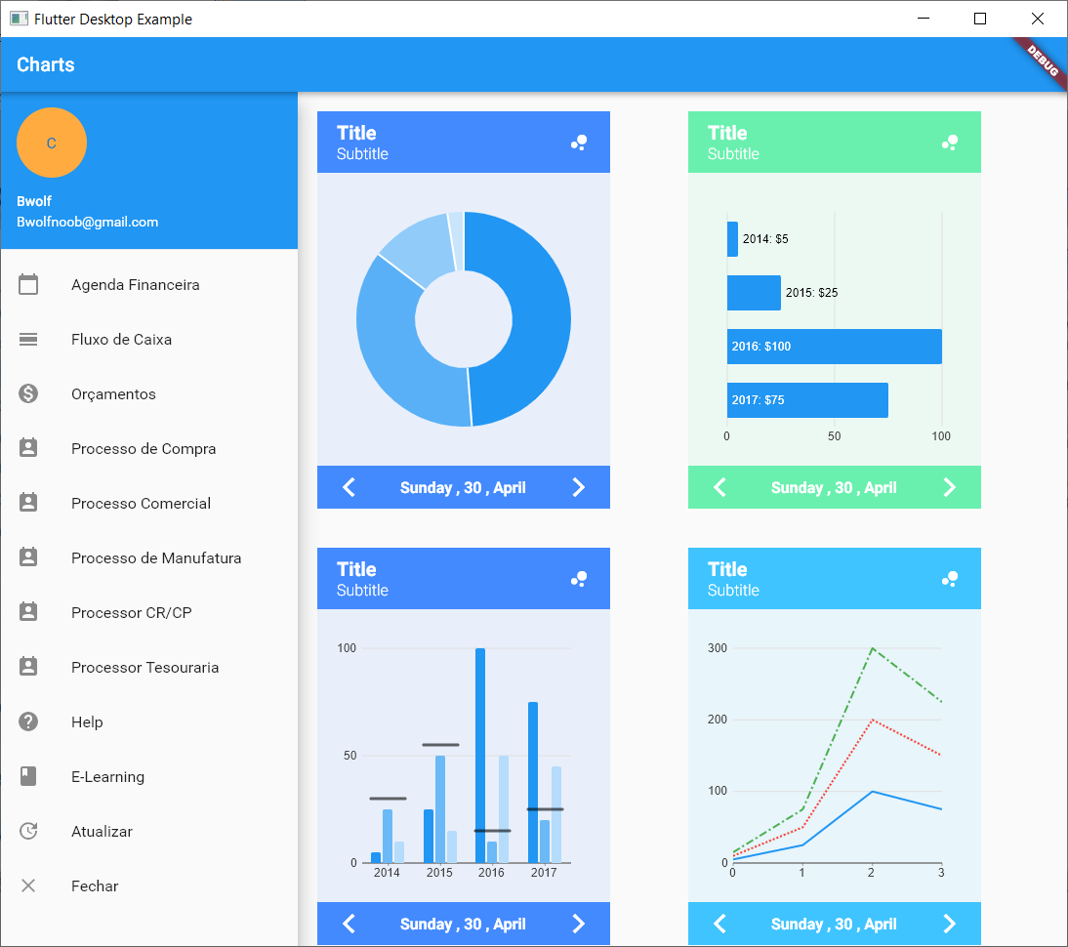
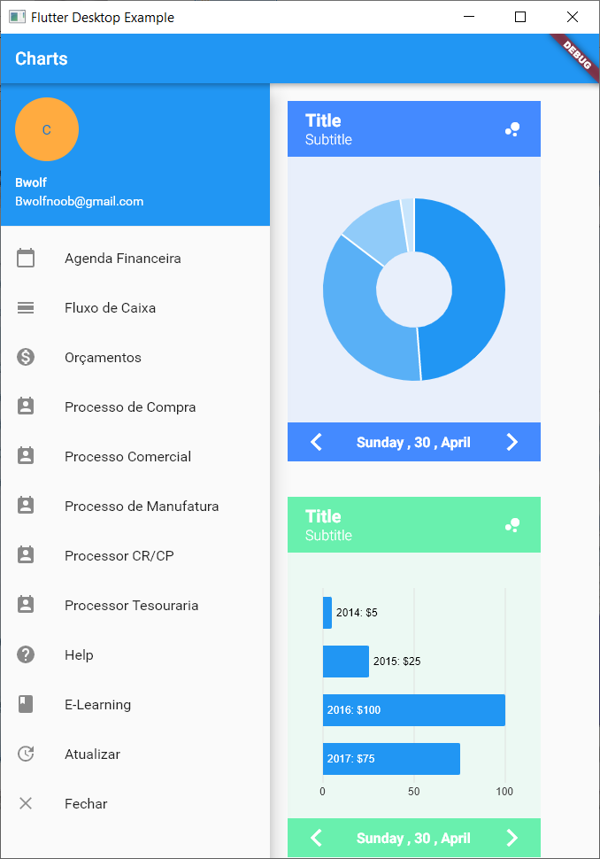
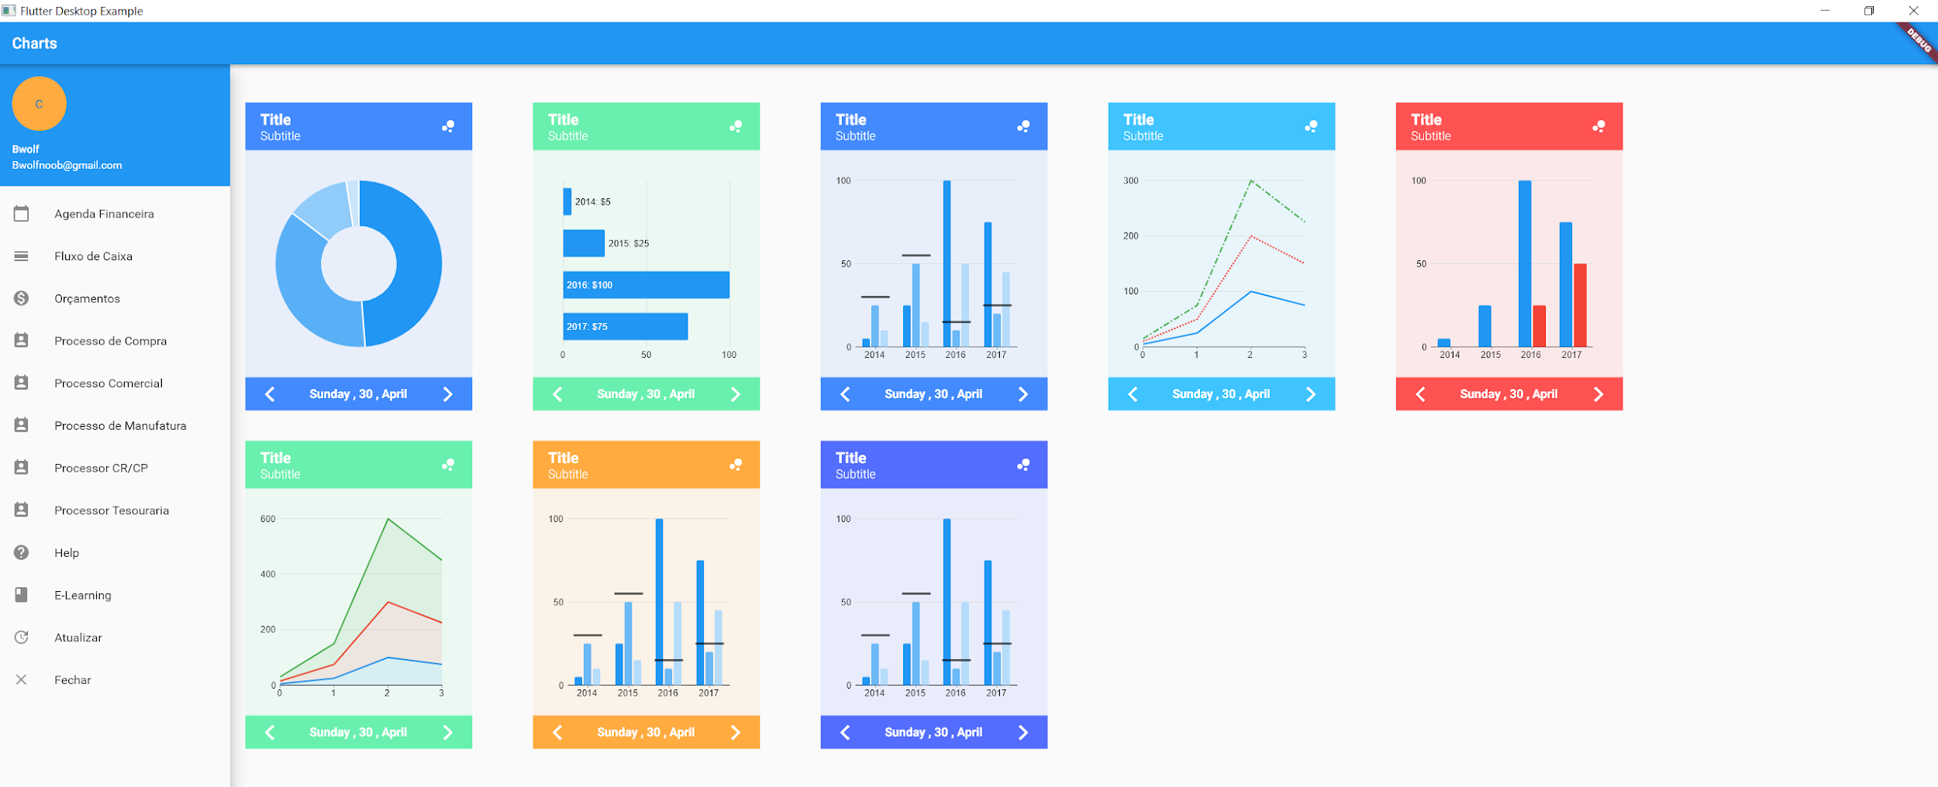
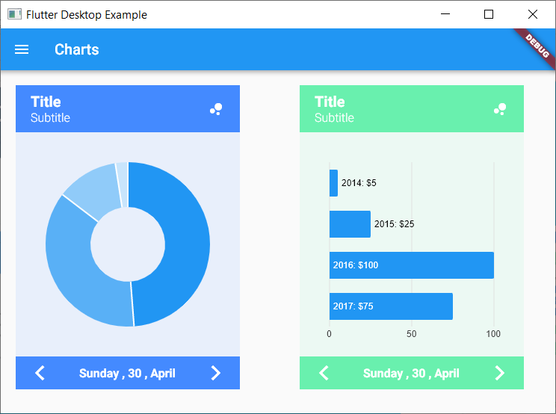
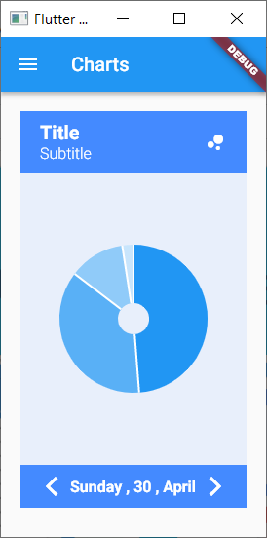
Responsividade

Slide 40
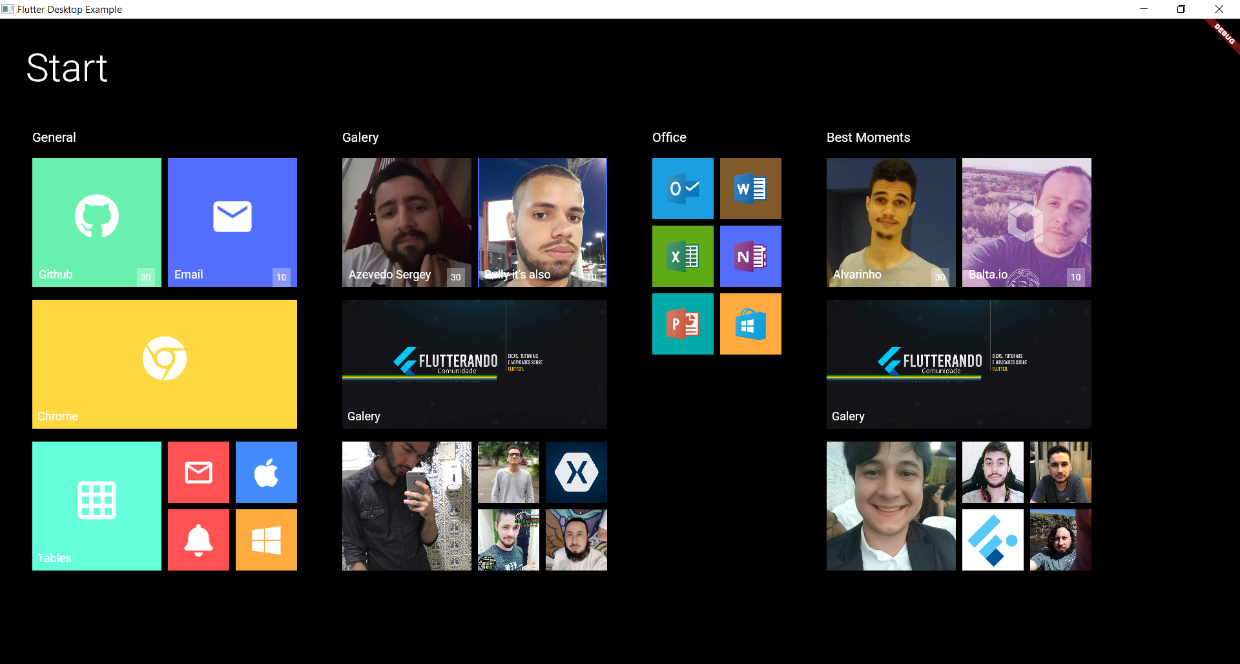
Flutter Desktop Metro Style

Slide 41

Tudo são Flores?
Notes:
Então é isso, amanhã vou largar os emuladores, dar tchau pro meu celular e fazer tudo em Desktop….

Slide 42
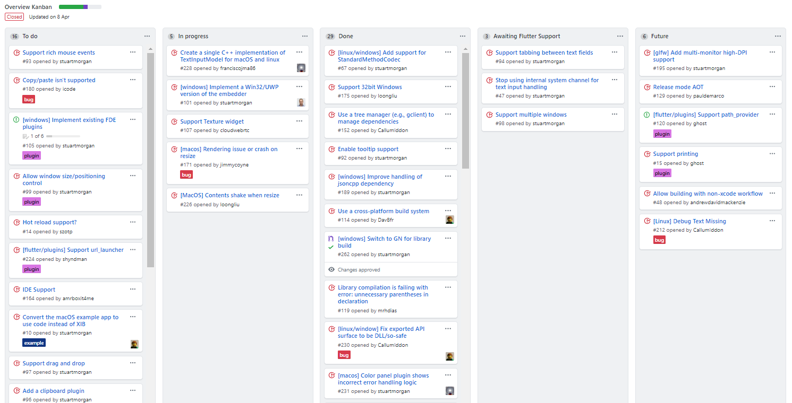
Tudo são Flores?

Slide 43
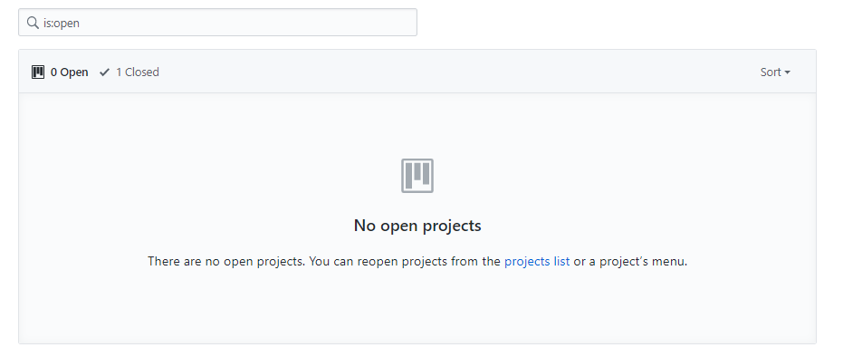
Tudo são Flores?

Slide 44
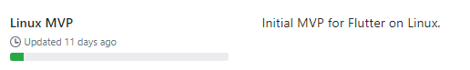
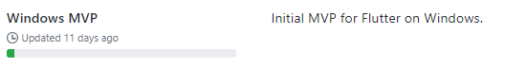
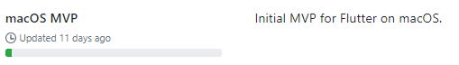
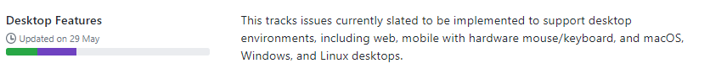
O que esperar?
Notes:
Roadmap do Flutter e não do Flutter Embeding

Slide 45
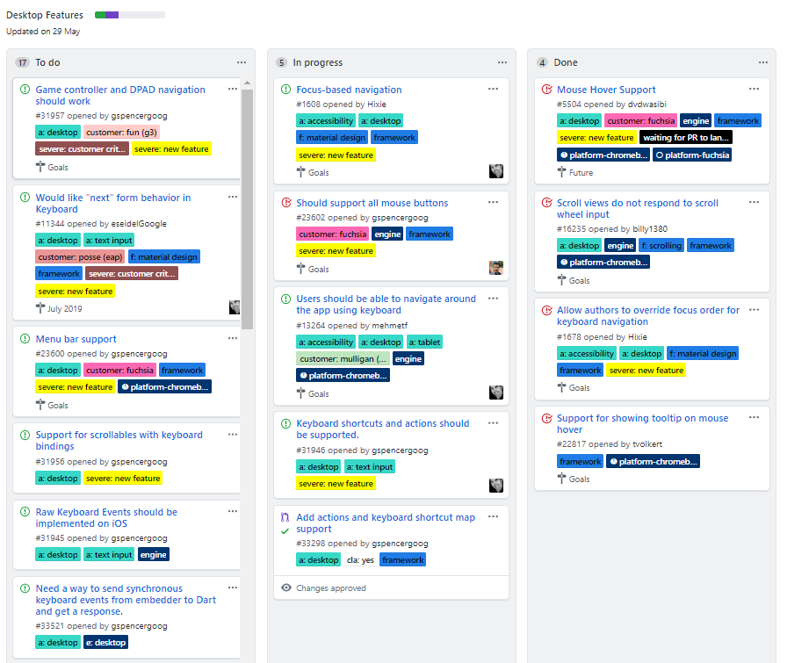
Desktop Features

Slide 46
Ainda temos tempo de palestra?

Slide 47
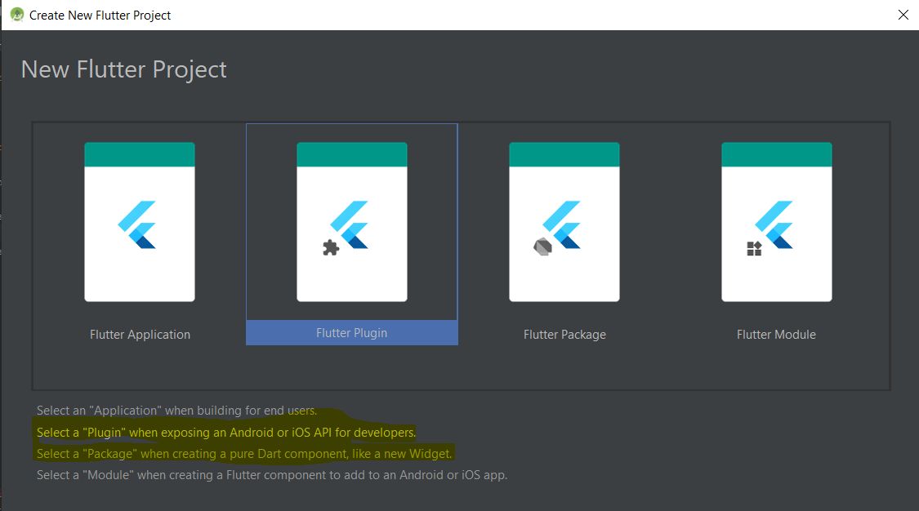

Slide 48


Sobre o Palestrante
Vilson Blanco Dauinheimer
Tecnólogo - Análise e Desenvolvimento de Sistemas
Experiência - Desenvolvedor a 9 anos. 3 anos com foco em mobile.
Cargo - Co-Founder da Flutterando
https://qrco.de/bbEIcw

Slide 49
Obrigado!

